Slide 1
CV · 視覺語言模型（VLM）評測
AutoConverter：自動把開放式 VQA
轉成高難度選擇題，並建立 VMCBench
以多代理人流程同時追求「正確」與「困難」，將 20 個 VQA 資料集統一為 9,018 題選擇題基準
Yuhui Zhang, Yuchang Su, Yiming Liu, Xiaohan Wang, James Burgess, Elaine Sui, Chenyu Wang, Josiah Aklilu, Alejandro Lozano, Anjiang Wei, Ludwig Schmidt, Serena Yeung-Levy｜Stanford、清華、MIT
arXiv:2501.03225v2（2025）· 程式：github.com/yuhui-zh15/AutoConverter
Notes:
這篇來自 Stanford 的 Serena Yeung-Levy 與 Ludwig Schmidt 團隊。論文分三段：先證明開放式 VQA 評測有根本問題，再提出 AutoConverter 把開放式題目轉成選擇題，最後用它建立 VMCBench 並評測 33 個 VLM。雖然屬於 CV 領域，方法本身與我們看的 D-GEN、WiCkeD 是同一條線：如何自動產生高品質干擾選項。

Slide 2
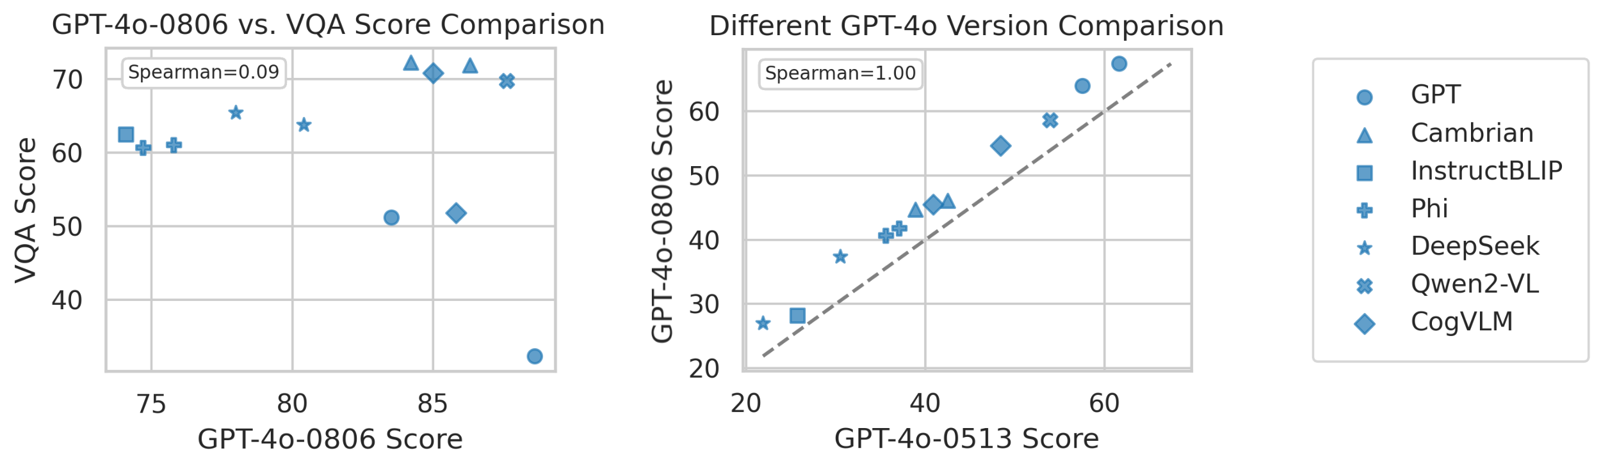
問題：開放式題目怎麼評分
開放式 VQA 評測的兩難：規則式不準，模型式不穩
規則式（VQAv2，12 個 VLM）
Spearman 0.09：與人類代理評分幾乎無關
GPT-4o 32% → 88%：人工修正後的真實準確率
模型式（MMVet，平均答案 63 字）
原文 Figure 2：左為 VQAv2 上 GPT-4o 判分 vs. 官方規則分數；右為 MMVet 上兩個 GPT-4o 版本判分的比較。
排名相關 1.0，但 0806 版分數一致高約 6%
原因：接近正確時 0806 給 1.0、0513 給 0.9
重點｜GPT-4o 的「錯誤」中約 66% 是評分失誤，而非模型答錯。
Zhang, Su et al. · AutoConverter / VMCBench · arXiv:2501.03225v2 (2025) · §3、Figure 2
2
Notes:
作者先系統性地檢驗開放式 VQA 的評分方式。規則式：在 VQAv2 上測 12 個 VLM，用官方規則評分。人工檢查 GPT-4o 被扣分的題目後發現，約 66% 是評分失敗，不是模型答錯；修正後 GPT-4o 準確率從 32% 變成 88%。以 GPT-4o 評分（與人工一致度 0.95）作為代理，規則式分數的 Spearman 只有 0.09。模型式：在答案較長的 MMVet 上，用 GPT-4o-0513 和 0806 兩個版本評分。排名完全一致，但 0806 的分數一致高約 6%，因為對接近正確的答案，0806 傾向給 1.0、0513 給 0.9。舊版本被下架後，過去的數字就無法比較。

Slide 3
動機驗證（附錄 B）
轉成選擇題後，簡單的字母比對就能貼近模型式評分
• 縱軸為與「同一版本 GPT-4o 對開放式答案評分」的模型排名相關
• 選擇題只需比對選項字母，不必判斷語意，也不受評分模型版本影響
• 隨機打亂正解位置兩次，VMCBench 上的結果沒有顯著差異
重點｜選擇題兼顧可重現性與鑑別力，難點只剩如何低成本生成好的干擾選項。
Zhang, Su et al. · AutoConverter / VMCBench · arXiv:2501.03225v2 (2025) · Figure 9、Table 2（Appendix B、C.4）
3
Notes:
這頁來自附錄，但我認為是整篇動機的關鍵證據。作者用同一個 GPT-4o 版本評開放式答案作為『真實排名』，比較兩種便宜的評分方式與它的相關：開放式加規則評分，相關只有 0.09、0.19、0.00；轉成選擇題後只比對選項字母，相關提升到 0.85、0.71、0.97。另外附錄 C.4 也測了選項順序敏感度：把正解位置用兩個隨機種子重新洗牌，結果沒有顯著差異。結論是：選擇題同時解決了評分準確與可重現兩個問題，剩下的難題就是干擾選項怎麼做。

Slide 4
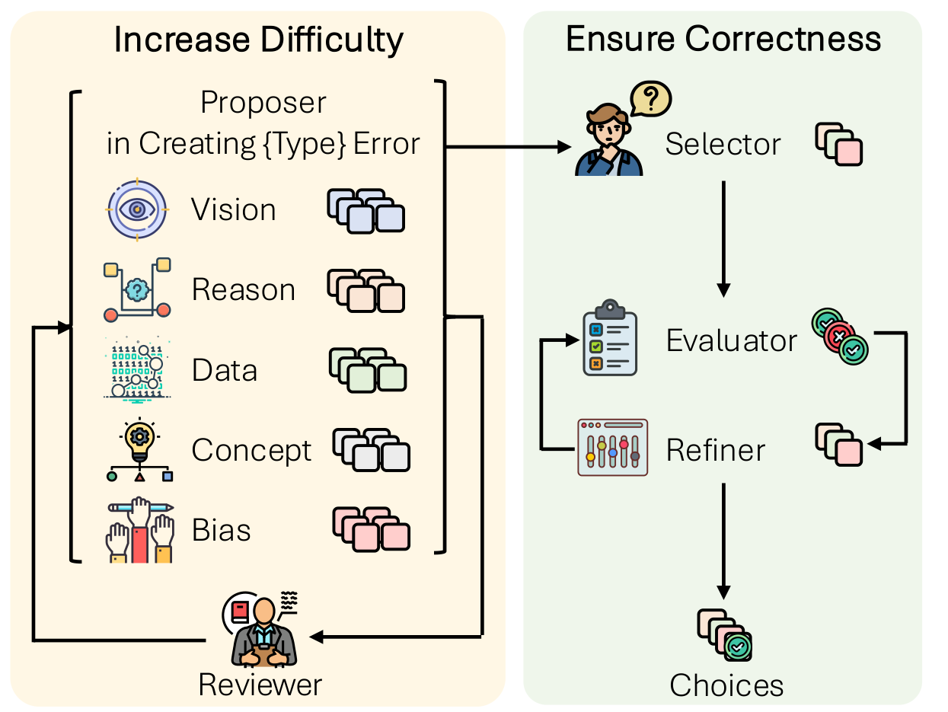
方法架構
AutoConverter：提高難度與確保正確，由多個 GPT-4o 代理人分工
提高難度
Proposer ×5：依五種錯誤類型產生候選干擾選項與理由——概念誤解、視覺誤讀、推理錯誤、資料處理錯誤、題目偏誤
Reviewer：逐一評估可信度與難度並回饋，Proposer 據此修改
Selector：從候選池挑出最難且正確的 3 個
確保正確
Evaluator：以 1–5 Likert 分數評估是否只有一個正解
Refiner：分數 < 4 時依回饋修改干擾選項，最多 3 輪
原文 Figure 3a：左半提高難度，右半確保正確。
Zhang, Su et al. · AutoConverter / VMCBench · arXiv:2501.03225v2 (2025) · §4、Figure 3a
4
Notes:
問題設定：給定圖片、題目、正解，生成 3 個干擾選項，組成四選一。選 4 個選項是因為最常見，也能降低語言模型對選項位置的偏誤。兩個目標：正確（只有一個正解）與困難（不能輕易排除）。提高難度的部分模仿人類出題者：五個 Proposer 各負責一種常見錯誤類型，產生大量候選與理由；Reviewer 逐一回饋，Proposer 修改；最後 Selector 挑出最難的三個。確保正確的部分：Evaluator 給 1 到 5 分的正確性分數，低於 4 分就交給 Refiner 依回饋修改，最多三輪。所有代理人都是 GPT-4o。

Slide 5
Evaluator 的可信度
正確性評分越高，人工判定正確的比例越高：5 分題目達 95%
9,450 題的分數分布
正確性分數 | 題數 | 人工審查
1 | 103 | 全部
2 | 162 | 全部
3 | 399 | 全部
4 | 635 | 全部
5 | 8,151 | 抽 1,101
共 2,400 題由 6 位博士生人工審查
重點｜建議只保留 5 分題目；5 分題目的錯誤中約一半來自原資料集的錯誤答案。
Zhang, Su et al. · AutoConverter / VMCBench · arXiv:2501.03225v2 (2025) · §4.2、§5.1
5
Notes:
評估器本身可不可信？作者在建 VMCBench 時對 9,450 題全部打分，分數 1 到 5 的題數分別是 103、162、399、635、8,151。六位博士生審查了所有 5 分以下的題目，再從 5 分題目隨機抽 1,101 題，共 2,400 題。結果正確率隨分數單調上升：51、51、63、84、95%。所以分數可以當作過濾器。作者在限制段承認，即使是 5 分題目仍有 5% 有錯，其中約一半是原資料集本身的答案錯誤。

Slide 6
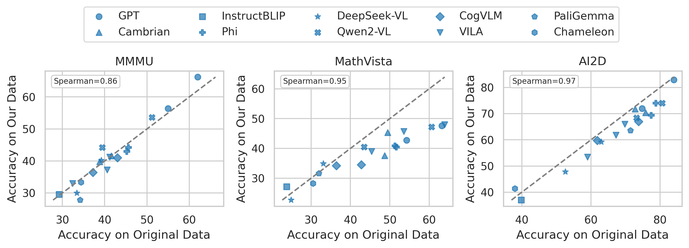
結果 1：難度
與人工干擾選項相比，VLM 在 AutoConverter 題目上準確率相近或更低
原文 Figure 4：橫軸為原始人工干擾選項的準確率，縱軸為 AutoConverter 重新生成干擾選項後的準確率；虛線為 y = x。
重點｜MathVista 與 AI2D 多數點落在對角線下方；模型排名 Spearman 0.86–0.97，鑑別力得以保留。
Zhang, Su et al. · AutoConverter / VMCBench · arXiv:2501.03225v2 (2025) · Figure 4
6
Notes:
為了直接比較 AutoConverter 和人工出題，作者拿已經是四選一的 MMMU、MathVista、AI2D，只保留題目與正解，重新生成干擾選項，再讓同一批 VLM 作答。點落在對角線下方，代表 AutoConverter 的題目更難。MMMU 大致在對角線附近，MathVista 和 AI2D 多數點在下方。三個資料集的模型排名 Spearman 分別是 0.86、0.95、0.97。正確性方面，只保留 5 分題目後人工檢查錯誤率約 3%，其中 52% 的錯誤來自原題答案錯誤，48% 是 AutoConverter 造成。

Slide 7
結果 2：MMMU 上的消融
消融實驗：拿掉任何代理人都會降低難度或正確性
方法 | 正確性 C ↑ | PaliGemma-3B | LLaVA-1.5-7B | Phi-3.5-V | Qwen2-VL-7B | 平均 ↓
Human（原題） | 4.59 | 33.4 | 35.2 | 46.0 | 52.4 | 41.8
Naive prompt | 4.59 | 34.2 | 40.6 | 50.2 | 59.0 | 46.0
w/o Concept | 4.66 | 33.6 | 37.8 | 46.4 | 57.4 | 43.8
w/o Reason | 4.69 | 30.0 | 40.2 | 47.8 | 56.2 | 43.5
w/o Vision | 4.68 | 29.0 | 39.2 | 45.8 | 57.2 | 42.8
w/o Data | 4.66 | 29.4 | 36.6 | 47.0 | 57.8 | 42.7
w/o Bias | 4.65 | 30.6 | 37.6 | 48.6 | 60.2 | 44.2
w/o Reviewer | 4.64 | 30.2 | 38.2 | 45.4 | 57.2 | 42.7
w/o Refiner | 4.28 | 25.0 | 34.2 | 42.0 | 50.0 | 37.8
AutoConverter | 4.69 | 27.8 | 37.2 | 44.2 | 53.6 | 40.7
vs. Naive：正確性 +2.2%、平均準確率 −11.5%（相對值）
移除錯誤類型 Proposer：平均準確率相對上升 1.6%
移除 Reviewer：相對上升 4.9%
移除 Evaluator/Refiner：正確性相對下降 8.7%（4.28）；題目變「難」是因為出現錯題
重點｜AutoConverter 平均 40.7%，低於人工原題的 41.8%，正確性 4.69 也高於原題的 4.59。
Zhang, Su et al. · AutoConverter / VMCBench · arXiv:2501.03225v2 (2025) · Figure 3b（數值為各 VLM 準確率 %；C 為 1–5 正確性分數）
7
Notes:
這是 Figure 3b 的消融表，我改成原生表格。正確性 C 越高越好，四個 VLM 的準確率越低代表題目越難。Naive 是只用一句『請根據題目、答案和圖片生成 3 個干擾選項』的 baseline，平均 46.0%，比人工原題 41.8% 還容易。完整 AutoConverter 平均 40.7%，比人工原題更難，正確性 4.69 也比原題 4.59 高。逐一拿掉五種錯誤類型的 Proposer 或 Reviewer，平均準確率都會上升。要特別注意 w/o Refiner 那一列：平均準確率最低（37.8%），看起來最『難』，但正確性掉到 4.28，代表很多題其實有不只一個正解或沒有正解，所以難度與正確性必須一起看。

Slide 8
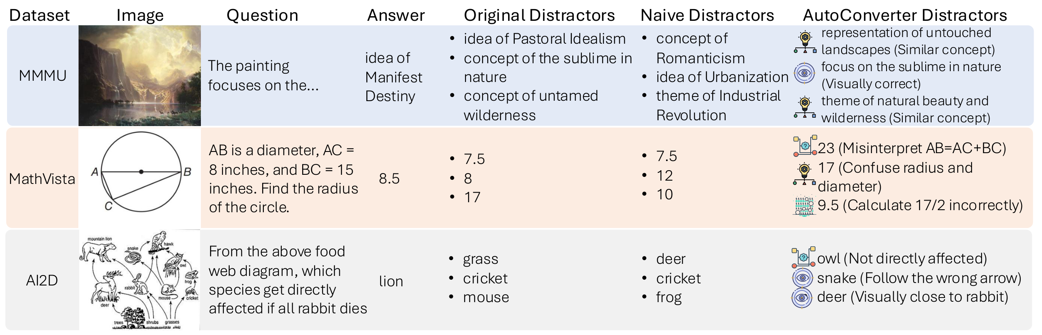
質性範例
依錯誤類型設計干擾選項，比 naive 生成更具誘答力
原文 Figure 5：MMMU、MathVista、AI2D 各一題；右欄括號為 AutoConverter 標註的干擾設計理由。
重點｜MathVista 例：23（誤解 AB=AC+BC）、17（把直徑當半徑）、9.5（17/2 算錯），每個干擾選項對應一種具體錯誤。
Zhang, Su et al. · AutoConverter / VMCBench · arXiv:2501.03225v2 (2025) · Figure 5
8
Notes:
這張圖對照三種干擾選項：原始人工版本、naive 生成、AutoConverter。最清楚的是中間的 MathVista 題：AB 是直徑，AC=8、BC=15，求半徑，答案 8.5。naive 生成的是 7.5、12、10 這類隨意數字；AutoConverter 生成的是 23（誤以為 AB=AC+BC）、17（直徑與半徑混淆）、9.5（17/2 算錯），每個都對應一種學生可能犯的錯。AI2D 食物網那題也一樣：owl（不直接受影響）、snake（看錯箭頭方向）、deer（視覺上和兔子相似）。

Slide 9
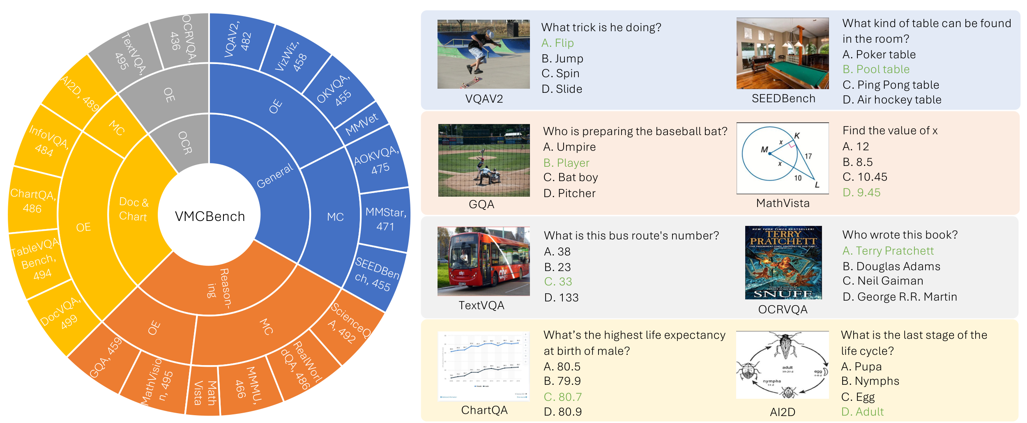
資源：VMCBench
VMCBench：把 20 個 VQA 資料集統一成四選一，涵蓋四類能力
原文 Figure 6：左為資料集組成（OE = 原為開放式、MC = 原為選擇題），右為轉換後的範例題（綠字為正解）。
重點｜General 7 個、Reasoning 6 個、OCR 2 個、Doc & Chart 5 個；12 個開放式轉換，8 個選擇題重新生成干擾選項。
Zhang, Su et al. · AutoConverter / VMCBench · arXiv:2501.03225v2 (2025) · Figure 6、§5.1
9
Notes:
VMCBench 涵蓋四類能力。General：VQAv2、OKVQA、MMVet、VizWiz、A-OKVQA、MMStar、SEEDBench。Reasoning：MathVision、GQA、MMMU、RealWorldQA、MathVista、ScienceQA。OCR：OCRVQA、TextVQA。Doc & Chart：DocVQA、InfoVQA、ChartQA、TableVQABench、AI2D。其中 12 個原本是開放式，轉成選擇題；8 個原本就是選擇題，用 AutoConverter 重新生成干擾選項來提高難度，作者認為這也有助偵測資料污染。

Slide 10
資源建置與品質控制
建置流程：每個資料集最多抽 500 題，經評分與人工審查後保留 9,018 題
20 個資料集
9,450 題
正確性評分
人工審查
9,018 題
每個隨機抽
最多 500 題
→
全部經
AutoConverter 轉換
→
1–5 分
8,151 題為 5 分
→
2,400 題
6 位博士生
→
移除錯題
val 1,000 / test 8,018
錯誤來源分析
• 59%的錯誤來自原資料集的標準答案，而非 AutoConverter
• 若原題皆無誤，AutoConverter 在 5 分題目中只會引入約 2% 錯誤
• 人類專家在 VMCBench 上準確率 91.7%；失誤中約 3/4 需大量知識、1/4 題目本身含糊
Zhang, Su et al. · AutoConverter / VMCBench · arXiv:2501.03225v2 (2025) · §5.1、Appendix C.1
10
Notes:
建置流程：20 個資料集各隨機抽最多 500 題（作者引用研究指出 500 題通常足以評估模型），共 9,450 題，全部經過 AutoConverter。接著依正確性分數篩選，人工審查 2,400 題，移除所有判定錯誤的題目，最後保留 9,018 題，切成 1,000 題有答案的驗證集與 8,018 題測試集，測試集透過線上伺服器評分。錯誤分析：59% 的錯誤其實是原資料集標準答案有誤。附錄還做了人類專家測試，準確率 91.7%，代表模型仍有進步空間。

Slide 11
結果 3：模型評測
33 個 VLM 的 VMCBench 測試集排行：開源 Qwen2-VL-72B 以 85.0% 居首
模型 | General | Reason. | OCR | Doc&Chart | Avg.
Qwen2-VL-72B | 88.5 | 72.6 | 96.8 | 90.1 | 85.0
GPT-4o | 85.2 | 66.9 | 96.4 | 83.1 | 80.3
Molmo-72B | 82.9 | 66.6 | 94.7 | 81.1 | 78.7
Qwen2-VL-7B | 84.5 | 62.7 | 96.4 | 80.1 | 78.1
Claude-3.5-Sonnet | 81.3 | 62.8 | 93.4 | 84.6 | 77.8
Cambrian-34B | 83.7 | 65.9 | 95.7 | 73.3 | 77.0
Gemini-1.5-Pro | 79.6 | 64.7 | 92.6 | 72.6 | 74.7
VILA1.5-40B | 82.5 | 65.3 | 93.2 | 67.4 | 74.7
GPT-4o-Mini | 80.9 | 58.8 | 93.8 | 74.8 | 74.0
Qwen2-VL-2B | 77.9 | 55.8 | 93.1 | 72.5 | 71.5
CogVLM2-19B | 78.1 | 55.6 | 92.3 | 72.6 | 71.4
Phi-3-Vision | 74.1 | 56.4 | 90.6 | 73.8 | 70.3
Cambrian-13B | 79.3 | 54.6 | 92.3 | 66.6 | 70.0
Cambrian-8B | 77.9 | 56.4 | 91.0 | 65.4 | 69.6
Molmo-7B-D | 73.2 | 55.5 | 91.7 | 72.1 | 69.5
Idefics2-8B | 77.8 | 55.8 | 92.7 | 61.8 | 68.7
Molmo-7B-O | 72.6 | 54.3 | 88.5 | 68.9 | 67.8
模型 | General | Reason. | OCR | Doc&Chart | Avg.
Phi-3.5-Vision | 71.4 | 55.3 | 87.2 | 68.6 | 67.4
VILA1.5-13B | 74.6 | 54.1 | 85.3 | 50.2 | 63.4
DeepSeek-VL-7B | 73.2 | 52.6 | 85.8 | 52.9 | 63.2
Molmo-1B | 69.4 | 50.1 | 87.4 | 60.2 | 63.1
CogVLM-17B | 72.3 | 48.8 | 77.8 | 54.6 | 61.3
VILA1.5-8B | 72.4 | 51.8 | 81.8 | 46.5 | 60.7
Gemini-1.5-Flash | 59.7 | 53.8 | 79.9 | 56.3 | 59.1
PaliGemma-3B | 71.7 | 51.3 | 53.1 | 53.0 | 59.0
VILA1.5-3B | 70.3 | 48.0 | 78.9 | 42.3 | 57.5
DeepSeek-VL-1.3B | 68.9 | 43.6 | 79.5 | 43.8 | 56.1
LLaVA1.5-13B | 66.4 | 46.2 | 75.8 | 37.0 | 53.9
LLaVA1.5-7B | 63.6 | 44.7 | 74.0 | 35.0 | 51.8
Chameleon-30B | 53.1 | 41.2 | 48.0 | 33.9 | 44.2
InstructBLIP-7B | 55.1 | 35.2 | 47.7 | 29.9 | 42.1
InstructBLIP-13B | 54.8 | 34.7 | 48.7 | 26.5 | 41.1
Chameleon-7B | 41.0 | 34.7 | 42.3 | 29.6 | 36.4
Zhang, Su et al. · AutoConverter / VMCBench · arXiv:2501.03225v2 (2025) · Table 1（zero-shot；依 Avg. 排序，%）
11
Notes:
Table 1 是 33 個 VLM 在測試集上的結果，我直接從 PDF 擷取數值。評測是 zero-shot，prompt 為『Question、Options A–D，直接回答選項字母』。第一名是開源的 Qwen2-VL-72B，85.0%，高於 GPT-4o 的 80.3% 和 Claude-3.5-Sonnet 的 77.8%。最後一名是 Chameleon-7B，36.4%。注意附錄 C.1 寫『目前最佳模型 GPT-4o 為 80.6%』，與主表不一致，可能是不同版本或不同切分，這裡以主表為準。

Slide 12
結果 3：主要發現
四類能力分開看，才能發現模型的弱點
開源追上閉源：Qwen2-VL-72B 85.0% > GPT-4o 80.3%
進步快速：InstructBLIP-7B（2023）42.1% → Qwen2-VL-72B（2024）85.0%
規模效應：Qwen、Molmo、VILA、Cambrian 等家族皆隨規模提升
能力不均：Phi-3.5 在 MMMU、MathVista 子集優於 Phi-3，但 OCR、Doc&Chart 明顯較低，總分 67.4 < 70.3
Zhang, Su et al. · AutoConverter / VMCBench · arXiv:2501.03225v2 (2025) · Table 1、§5.2
12
Notes:
作者從排行榜歸納四點。第一，開源模型 Qwen2-VL-72B 超越最好的閉源模型 GPT-4o。第二，2023 年的 InstructBLIP-7B 只有 42.1%，一年後最好的模型到 85.0%，幾乎翻倍。第三，同家族模型隨規模提升；附錄還觀察到對數線性的趨勢。第四是我覺得最有參考價值的：論文指出 Phi-3.5-Vision 在 MMMU、MathVista 這兩個子集上比 Phi-3-Vision 好，但從 Table 1 的四類彙總看，Phi-3.5 的 Reasoning 類其實略低（55.3 對 56.4），OCR（87.2 對 90.6）與 Doc&Chart（68.6 對 73.8）差距更大，總分 67.4 低於 70.3。這說明只看少數幾個推理資料集會漏掉其他能力的退步。

Slide 13
限制與適用邊界
限制：5 分題目仍有約 5% 錯誤，且整條流程依賴 GPT-4o
作者自述
報告者補充
• 最高正確性分數的題目仍有約 5% 錯誤，其中一半來自原資料集
• VMCBench 涵蓋的資料集與模型仍不完整
• 用於教育等其他場景時，仍需人工確認目的、難度與偏誤
• 所有代理人與評估器都是 GPT-4o，若評測對象包含 GPT 系列，可能存在偏向
• 選擇題只測辨認，不測開放式生成能力
• 每個資料集最多 500 題，對細分子能力的統計力有限
重點｜實務建議：只保留正確性 5 分的題目，並針對自己的領域抽樣人工檢查。
Zhang, Su et al. · AutoConverter / VMCBench · arXiv:2501.03225v2 (2025) · Limitations、Broader Impacts
13
Notes:
作者在 Limitations 只寫了兩點：5 分題目仍有約 5% 錯誤，其中一半是原資料集問題；VMCBench 覆蓋的資料集和模型不夠完整。Broader Impacts 則提醒用在教育場景時需要人工確認。右邊是我自己的補充，論文沒有討論：第一，整條流程的生成、篩選、評分都是 GPT-4o，如果被評測的是 GPT 系列，可能有自我偏好；第二，選擇題衡量的是辨認正解，不是生成能力；第三，每個資料集最多 500 題，細分能力的統計力有限。

Slide 14
結論
把「出干擾選項」做成可擴展的代理人流程，讓 VLM 評測可重現
問題
開放式 VQA 的規則評分與排名相關僅 0.09；模型評分會隨版本漂移約 6%
方法
AutoConverter 以五種錯誤類型 Proposer + Reviewer + Selector 提高難度，Evaluator + Refiner 確保正確
證據
在 MMMU、MathVista、AI2D 上，VLM 準確率與人工題相近或更低；5 分題目人工正確率 95%
資源
VMCBench：20 個資料集、9,018 題、33 個 VLM 基準結果，附線上測試伺服器
討論｜與 D-GEN、WiCkeD 對照：本文以多代理人流程與錯誤類型提示取代微調，並把難度與正確性分開控制。
Zhang, Su et al. · AutoConverter / VMCBench · arXiv:2501.03225v2 (2025)
14
Notes:
總結：這篇先用數據說明開放式 VQA 評測的問題，再用 AutoConverter 解決干擾選項成本，最後交付 VMCBench 這個資源。和我們同一批看的論文對照：D-GEN 是微調一個專用模型來生成干擾選項；WiCkeD 是不生成新選項、改用 None of the above；AutoConverter 則用 GPT-4o 多代理人與錯誤類型提示，並把難度與正確性分成兩條路徑控制。討論點：如果要在我們自己的領域做類似的題目轉換，五種錯誤類型是否適用？需要哪些領域專屬的錯誤類型？

